Slide 1
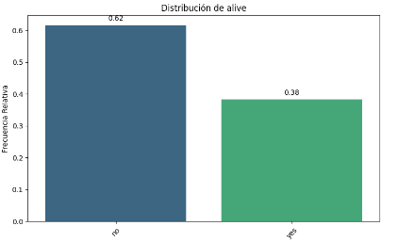
1- El titanic fue un accidente con una tasa de mortalidad alta.
1. Hundimientos de barcos de pasajeros (principios del siglo XX):
Rango de supervivencia: Entre 30% y 50%.
Ejemplos:
RMS Empress of Ireland (1914): Supervivencia ≈ 38% (465 sobrevivientes de 1,477).
RMS Lusitania (1915): Supervivencia ≈ 38.8% (761 sobrevivientes de 1,959).

Slide 2
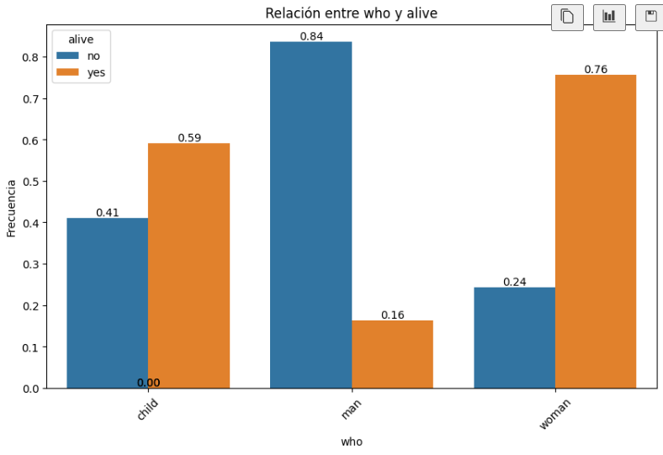
2- En esa ocasión los datos apoyan que se dio el "Las mujeres y los niños primero", pero...

Slide 3
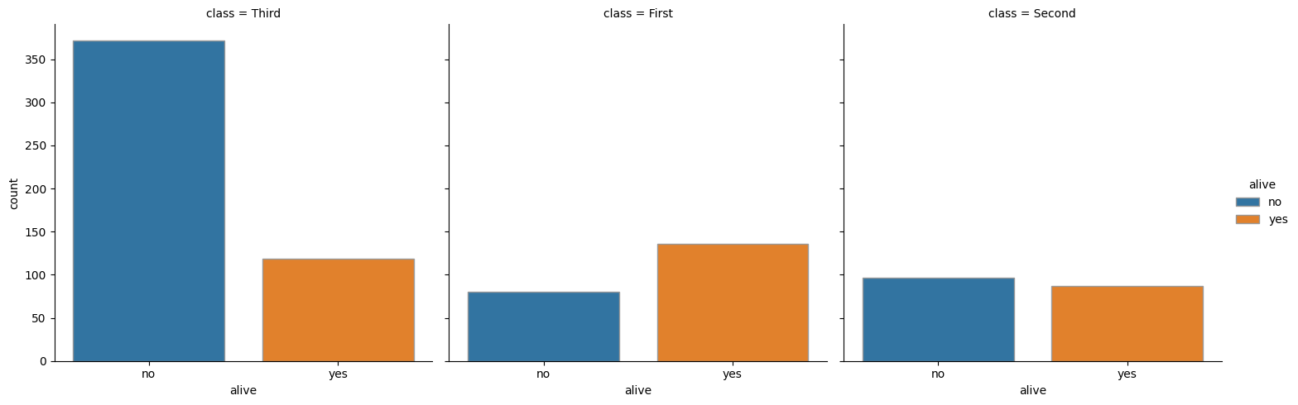
3- ... que la clase en la que se viajes tuvo una influencia significativa y podría explicar...

Slide 4
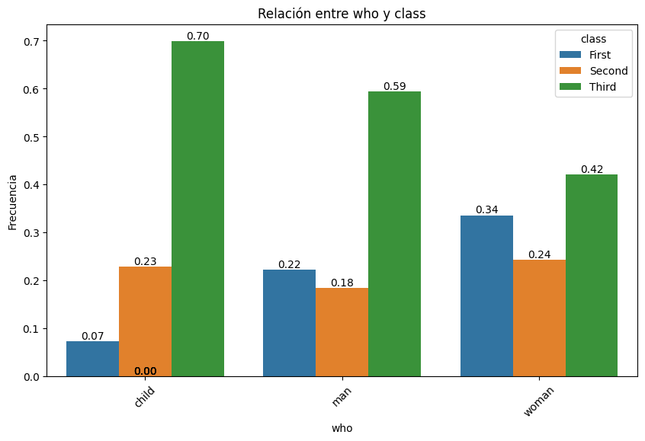
4- ... las diferencias de tasas de supervivencia entre mujeres y niños.

Slide 5
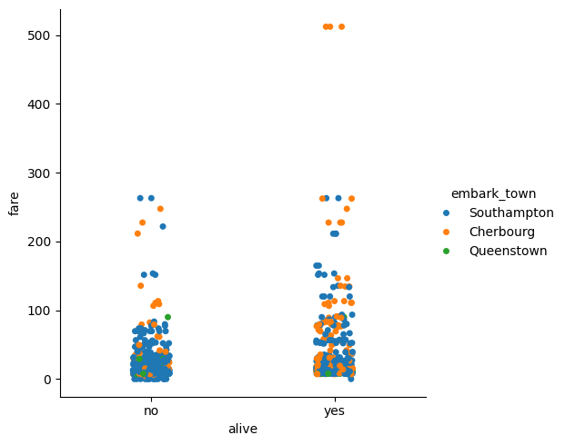
5- Además aunque el puerto de embarque parece influir, se podría asumir que lo fue el tipo de pasaje que embarcó en cada uno.

